Slide 1
Sårhelingsprocessen
Tematik i generelle sårprincipper
Version 1. 19.12.2024.

Slide 2
Sårhelingsprocessen
For at kunne vurdere hvordan det enkelte sår heler, skal man kende udviklingen i en normal sårheling, som opdeles i 3 faser og kaldes sårhelingsprocessen
Alle sår, både akutte og kroniske, gennemgår den samme sårhelingsproces
Notes:
De vigtige pointer står i slide

Slide 3
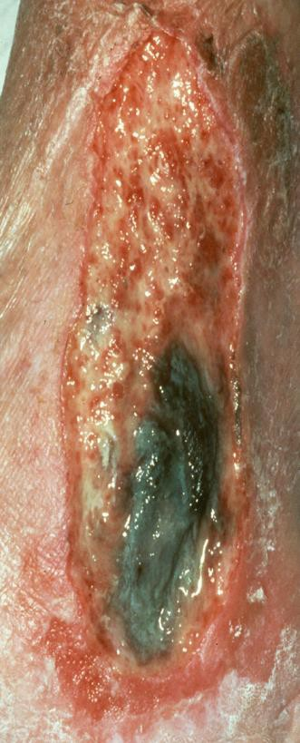
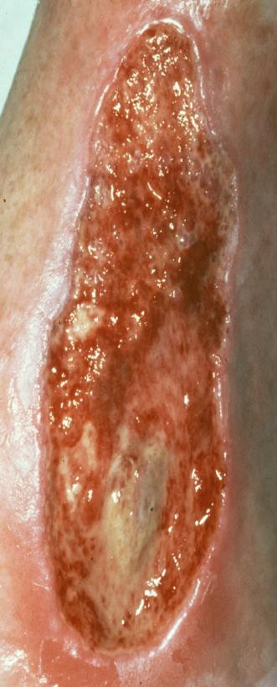
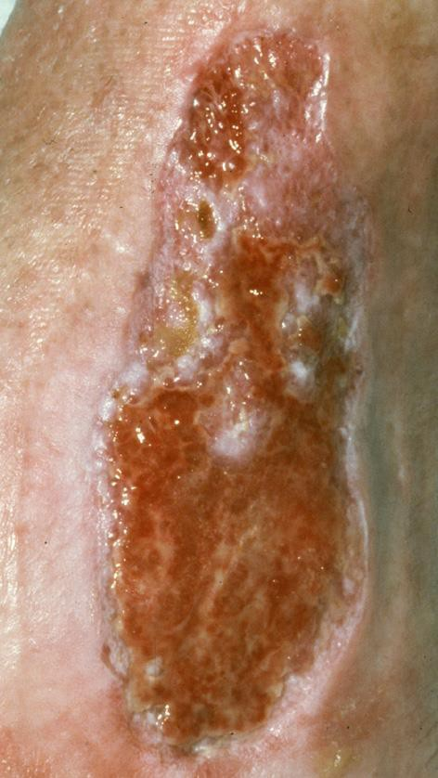
De 3 sårhelingsfaser
Inflammationsfasen
Oprensning
Granulationsfasen
Opbygning
Epiteliseringsfasen
Modning
Notes:
Enhver skade på huden vil fremkalde denne naturlige proces.
Kroppen prøver at gendanne det oprindelige væv både anatomisk og funktionelt.
Jo længere tid sårhelingen tager, jo mindre smidigt bliver det nye arvæv.
De akutte sår vil oftest gennemgå en rettidig og velordnet proces, hvor de kroniske har forlænget sårhelingstid idet sårhelingen er gået i stå i enten granulationsfasen eller inflammationsfasen.

Slide 4
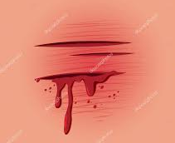
Inflammationsfasen - oprensning
Varer kun 3-4 dage ved f.eks. operationssår
Ved kroniske sår kan fasen være aktiv i længere tid, hvis det er ”problemsår” med forlænget sårheling, fordi helingen er gået i stå i en af sårfaserne
Først: Stop blødningen/hæmostase
Vævsskaden sker, og karrene trækker sig sammen. Trombocytter kommer til, og der dannes et koagel for at standse blødningen/danne hæmostase
Notes:
Hvis man f.eks. i hjemmet skærer sig på en kniv, vil man typisk – når det lige er sket – skylle såret under den kolde hane og dernæst komprimere for at fremkalde hæmostase.
Det kolde vand får yderlige karrene til at trække sig sammen og skyller eventuelle bakterier fra kniven væk fra såret. Ved de overfladiske sår vil det forholdsvist hurtigt stoppe med at bløde, med mindre man f.eks. får blodfortyndende medicin.
Nogle kalder også fasen for ekssudationsfasen.
Den inflammatoriske reaktion med varme rødme og hævelse må ikke forveksles med infektion.

Slide 5
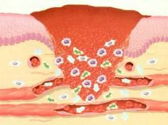
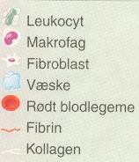
Inflammationsfasen - oprensning
Dernæst: Oprensning
Blodkarrene udvider sig for at ”hjælpestoffer” bedre kan strømme til området. Dette ses som en inflammatorisk tilstand med varme rødme og hævelse
Der udtrænger sårvæske/ekssudat med fibrin, som danner en barriere mod det omkringliggende væv.
Jo mere hævelse, jo mere sårekssudat og fibrin
Leucocytter kommer til for at bekæmpe en evt. begyndende infektion
Makrofager kommer til og virker biologisk rensende og stimulerer en masse vækstfaktorer
.
.
Notes:
Hvis man f.eks. i hjemmet skærer sig på en kniv, vil man typisk – når det lige er sket – skylle såret under den kolde hane og dernæst komprimere for at fremkalde hæmostase.
Det kolde vand får yderlige karrene til at trække sig sammen og skyller eventuelle bakterier fra kniven væk fra såret. Ved de overfladiske sår vil det forholdsvist hurtigt stoppe med at bløde, med mindre man f.eks. får blodfortyndende medicin.
Nogle kalder også fasen for ekssudationsfasen.
Den inflammatoriske reaktion med varme rødme og hævelse må ikke forveksles med infektion.

Slide 6
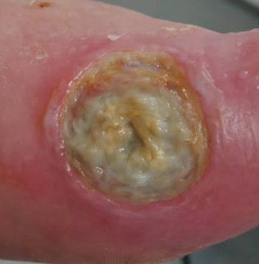
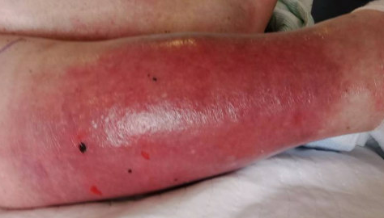
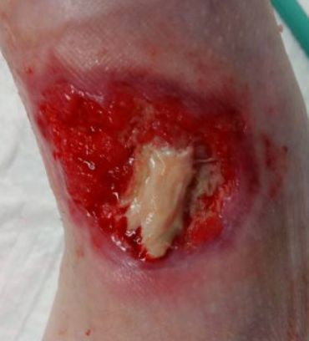
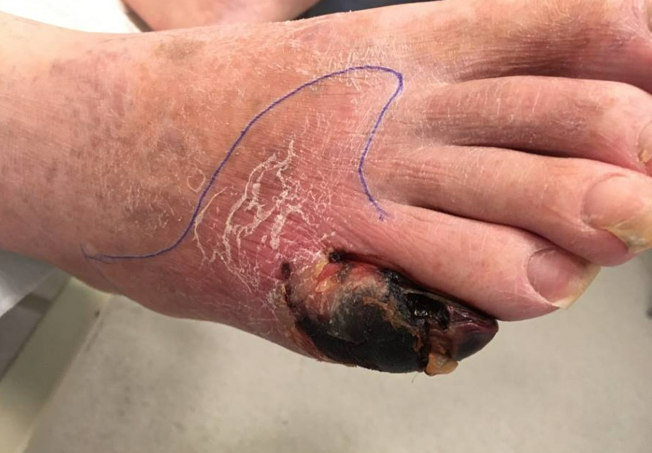
Komplikationer i inflammationsfasen
12
Sorte/gule nekroser
Tykke fibrinbelægninger
Ødem
Kraftig til moderat sekretion
Smerter
Påvirkede hudomgivelser
Blottede nerver, kar, sener, knogler
Infektion
Hævelse og infektion
Gul nekrose
Sort nekrose
Blottet sene
Notes:
De kroniske sår vi møder, som er gået helt i stå eller er forsinkede i deres heling, har ofte en eller flere af de ovennævnte komplikationer.
Det er derfor vigtigt, at man er opmærksom på disse faktorer og retter behandlingen mod at få dem fjernet eller behandlet.
Disse sår kan derfor været meget længe om at hele eller heler slet ikke.

Slide 7
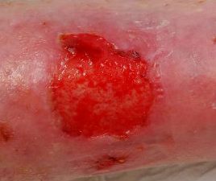
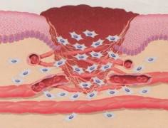
Granulationsfasen - opbygning
Akutte sår: 3 - 4 dage
Kroniske sår: Måneder eller år
Domineres af fibroblasten, som danner kollagen og grundsubstans
Der vokser nye små blodkar ind i sårfladen, og giver udseende af små granula (granulationsvæv)
Vævet er skrøbeligt og bløder let ved berøring
Når sårbunden er dækket af dette væv, kan der vokse epitelceller, som er det yderste hudcellelag, hen over vævet
Samtidig vil der ske en sammentrækning af såret
I lukkede sår, eksempelvis operationssår, sker processen hurtigt
Ved akutte sår vil såret allerede efter 1-2 dage være dækket af epitelceller, hvis der ikke tilstøder komplikationer
Notes:
Her har vævet det bedst, når det er fugtigt og behandles ud fra principperne om fugtig sårheling, hvor man tilstræber, at såret ikke pakkes ud for ofte. Afkøling og udtørring forsinker sårhelingen.
Et rent granulerende sår er et ”sundt sår”, som ikke har komplikationer. Derfor kan vi ”tillade os” os at nedsætte skiftefrekvensen, da såret heler bedre, når det får ro.
Det er også vigtigt, at man ikke manipulerer det skrøbelige væv.

Slide 8
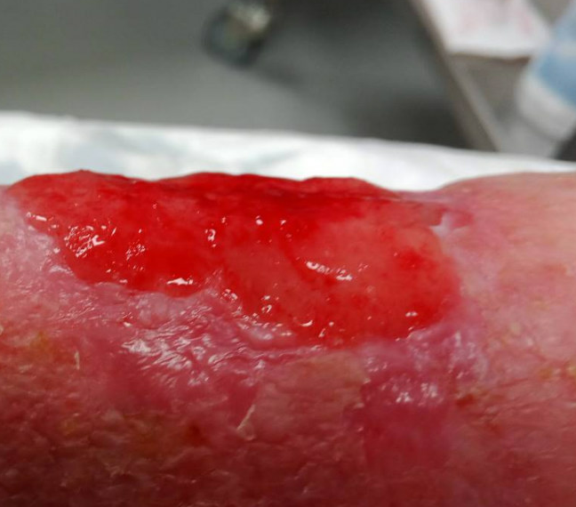
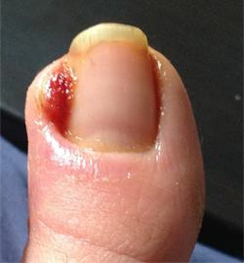
Hypergranulation
Granulationsvæv, der vokser næsten svulstagtigt ud over sårbunden og over hudniveau, kaldes hypergranulation
Årsagen til dannelsen skyldes formentlig en overproduktion af vækstfaktorer. Produktionen af disse vækstfaktorer stimuleres af betændelses- og inflammatoriske tilstande i og omkring sårene
Primær behandling er debridering, lokalsteroid, evt. suppleret med kompression
Notes:
Hvis granulationsvævet er meget ujævnt eller meget voldsomt, kan den bedste løsning være at fjerne den med saks eller skalpel.

Slide 9
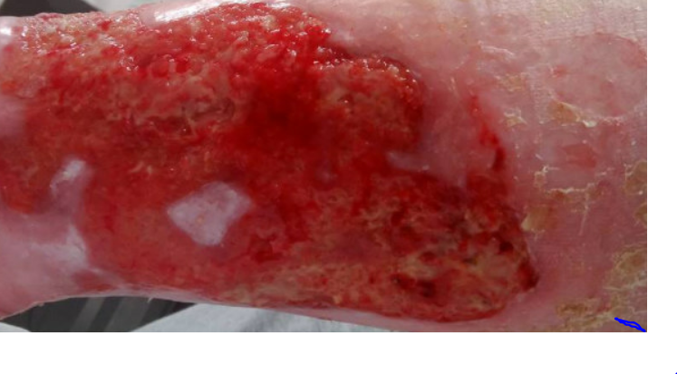
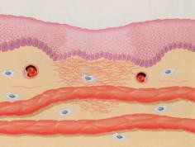
Epiteliaseringsfasen - modning
Epitelceller/hudceller vokser ud fra sårkanter, resterende dele af hårfollikler og svedkirtler
Efter fuldendt epiteliasering er arvævet i starten meget rødt og fast
Modning startes
Vævet remoduleres over tid
Kan vare 1-2 år – der opnås max. 80 % af rask hudsstyrke
Derfor er der en risiko for tilbagefald af sår, hvis der ikke fortsat er fokus på pleje og aflastning
.
Notes:
Det nydannede epitel skal beskyttes med udtørring, stræk, tryk og friktion.
Hudens modstandskraft optimeres ved at smøre det med en creme med højt fedtindhold.
Hvis det nyhelede sår er over knoglefremspring eller let bliver udsat for tryk og gnidning, skal det evt. beskyttes med plaster og aflastes i en længere periode.

Slide 10
Referencer
Bermark & Melby (2021). Sår og sårbehandling - en grundbog i sygeplejen, 2. udgave
Gottrup et al. (2020). Sår, Baggrund, Diagnose, Behandling, 3. udgave

Slide 11
Udviklet af Liselotte Brostrup Jensen, Koordinerende sårsygeplejerske, Næstved, Slagelse og Ringsted sygehuse I samarbejde med Sundhedsstrategisk Planlægning www.regionsjaelland.dk/saarbehandling

